Slide 1

Υπολογιστική Νοημοσύνη
Βαθιά Ενισχυτική Μάθηση
Επίλυση CartPole-v1
με Deep Q-Network (DQN)
Gymnasium CartPole-v1
Double DQN
PyTorch
Python
Φοιτητής: Λιάτσος Γρηγόρης
Α.Ε.Μ.: 4540
Υπεύθυνος Καθηγητής: Τέφας Αναστάσιος
Εαρινό Εξάμηνο 2025–2026 | Υποβολή: 23/05/2026

Slide 2


Δομή Παρουσίασης
01
Περιγραφή Προβλήματος
CartPole-v1 – Χώρος κατάστασης & δράσεων
02
Αρχιτεκτονική & Αλγόριθμος
MLP, Double DQN, τεχνικές εκπαίδευσης
03
Πειράματα
Learning rate, hidden size, epsilon decay
04
Τελικό Μοντέλο
Βέλτιστες παράμετροι & αποτελέσματα
05
Επίδειξη & Συμπεράσματα
Αποτελέσματα play.py & μελλοντικές επεκτάσεις
Υπολογιστική Νοημοσύνη – Βαθιά Ενισχυτική Μάθηση | CartPole DQN

Slide 3

01 | Περιγραφή Προβλήματος – CartPole-v1
Τι είναι το CartPole;
Χώρος Κατάστασης (4 μεταβλητές)
Καρότσι σε οριζόντια ράγα με εκκρεμές.
Στόχος: Διατήρηση εκκρεμούς σε όρθια θέση.
Αποτυχία: Γωνία >12° ή καρότσι εκτός ορίων.
Ανταμοιβή: +1 για κάθε βήμα επιβίωσης.
Μέγιστη ανταμοιβή: 500 βήματα ανά επεισόδιο.
Μεταβλητή | Περιγραφή | Εύρος
x | Θέση καροτσιού | [-4.8, 4.8]
ẋ | Ταχύτητα καροτσιού | (-∞, +∞)
θ | Γωνία εκκρεμούς | ±0.418 rad
θ̇ | Γωνιακή ταχύτητα | (-∞, +∞)
Χώρος Δράσεων (2 δράσεις)
a = 0 → Αριστερά
a = 1 → Δεξιά
Ανταμοιβή r
+1 ανά βήμα | Μέγιστο: 500
Υπολογιστική Νοημοσύνη – Βαθιά Ενισχυτική Μάθηση | CartPole DQN

Slide 4

02 | Αρχιτεκτονική – Deep Q-Network (MLP)
Είσοδος
Double DQN
4 neurons
Policy για επιλογή δράσης, Target για αξιολόγηση → αποφυγή overestimation bias
Hidden 1
128 neurons · ReLU
Experience Replay
Buffer 10.000 εμπειριών, τυχαία δειγματοληψία για σπάσιμο χρονικών συσχετίσεων
Hidden 2
128 neurons · ReLU
Target Network
Έξοδος
Ενημέρωση κάθε 1.000 βήματα για σταθερότητα εκπαίδευσης
2 Q-values
Huber Loss + Gradient Clipping
SmoothL1Loss αντί MSE · Κλίσεις περικοπή στο 10
Υπολογιστική Νοημοσύνη – Βαθιά Ενισχυτική Μάθηση | CartPole DQN

Slide 5
02 | Epsilon-Greedy – Εξερεύνηση vs Εκμετάλλευση
Εκθετική Μείωση του ε
ε(t) = ε_end + (ε_start − ε_end) · exp(−t / decay)
Αρχή (ε ≈ 1.0)
Μέση φάση
Τέλος (ε ≈ 0.05)
Καθαρή εξερεύνηση
Τυχαίες δράσεις
Απόκτηση εμπειριών
Μεικτή στρατηγική
Βαθμιαία αύξηση
εκμετάλλευσης
Κυρίως εκμετάλλευση
5% εξερεύνηση
Σταθεροποίηση
Παράμετρος decay ελέγχει την ταχύτητα μείωσης → Πειραματισμός: decay ∈ {100, 300, 600}
Υπολογιστική Νοημοσύνη – Βαθιά Ενισχυτική Μάθηση | CartPole DQN

Slide 6

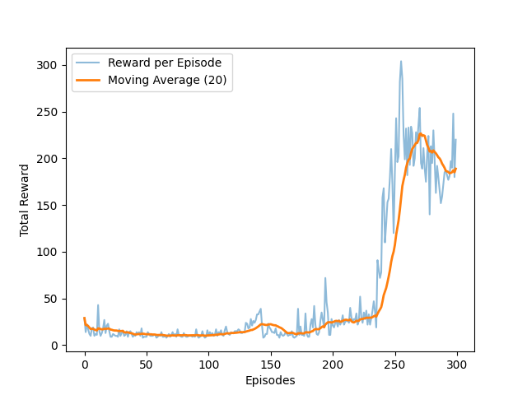
03 | Πειράματα – Learning Rate (300 επεισόδια)
Αποτελέσματα
LR | Best | Last-20
0.01 | 68 | 24.9
0.001 | 194 | 150.0
0.0001 ★ | 304 | 187.7
Συμπέρασμα
lr = 0.0001 επέδειξε σταθερή σύγκλιση με καλύτερη τελική απόδοση.
lr = 0.01 προκάλεσε αστάθεια λόγω υπερβολικά μεγάλων ενημερώσεων βαρών.
Βέλτιστο: lr = 0.0001 | Χαμηλότερο lr → σταθερότερη σύγκλιση
Υπολογιστική Νοημοσύνη – Βαθιά Ενισχυτική Μάθηση | CartPole DQN

Slide 7
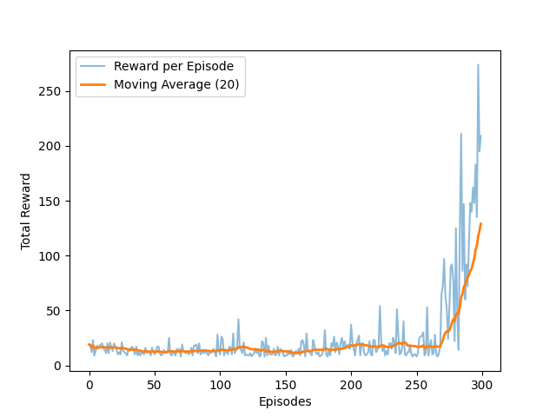
03 | Πειράματα – Μέγεθος Κρυφών Επιπέδων
Αποτελέσματα
Hidden | Best | Last-20
64 | 47 | 17.1
128 ★ | 274 | 134.3
256 | 49 | 20.4
Συμπέρασμα
hidden = 128 βέλτιστη ισορροπία πολυπλοκότητας.
hidden = 64: Underfitting | hidden = 256: Δυσκολία σύγκλισης λόγω αυξημένων παραμέτρων.
Βέλτιστο: hidden = 128 | Αρκετό για CartPole χωρίς υπερπροσαρμογή
Υπολογιστική Νοημοσύνη – Βαθιά Ενισχυτική Μάθηση | CartPole DQN

Slide 8
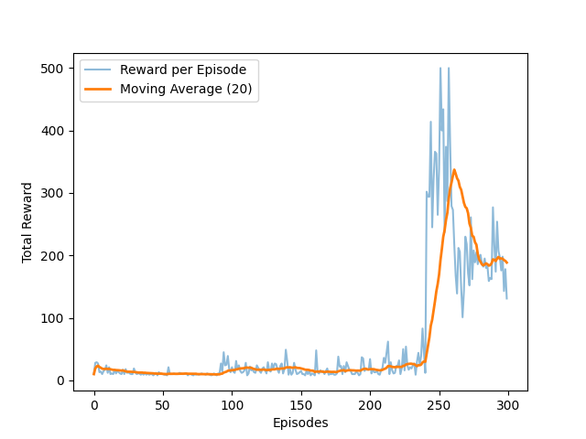
03 | Πειράματα – Epsilon Decay
Αποτελέσματα
Decay | Best | Last-20
100 | 99 | 16.0
300 ★ | 500 | 188.2
600 | 65 | 15.2
Συμπέρασμα
decay = 300: Επίτευξη μέγιστης ανταμοιβής 500!
decay = 100: Γρήγορη εκμετάλλευση, ανεπαρκής εξερεύνηση.
decay = 600: Πολύ αργή σύγκλιση.
Βέλτιστο: decay = 300 | Μοναδικό που επέτυχε τέλειο σκορ 500
Υπολογιστική Νοημοσύνη – Βαθιά Ενισχυτική Μάθηση | CartPole DQN

Slide 9

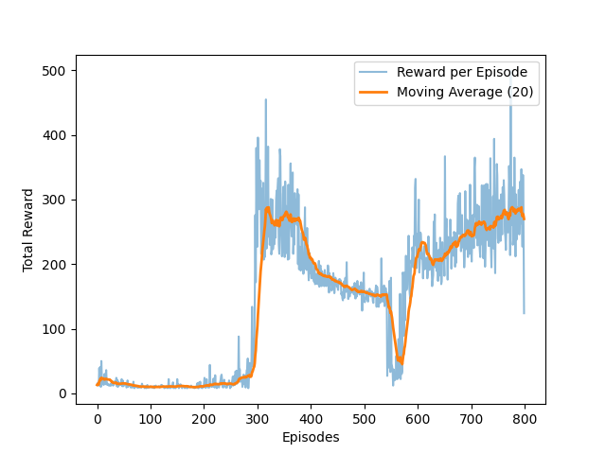
04 | Τελικό Μοντέλο – Βέλτιστες Παράμετροι
Υπερπαράμετρος | Τιμή | Αιτιολόγηση
Learning Rate | 0.0001 | Σταθερή σύγκλιση χωρίς αστάθεια
Hidden Size | 128 | Βέλτιστη ισορροπία πολυπλοκότητας
Epsilon Decay | 600 | Κατάλληλο για 800 επεισόδια
Batch Size | 64 | Σταθερή επιλογή για DQN
Gamma (γ) | 0.99 | Υψηλή εκτίμηση μελλοντικών ανταμοιβών
Memory | 10.000 | Επαρκές ιστορικό εμπειριών
Target Update | 1.000 steps | Σταθερός στόχος εκπαίδευσης
500
800
Best score
Επεισόδια
271.6
256.2
Last-20 avg
Demo avg
Υπολογιστική Νοημοσύνη – Βαθιά Ενισχυτική Μάθηση | CartPole DQN

Slide 10

04 | Αποτελέσματα Επίδειξης (play.py – 5 επεισόδια)
Ep. 0
Ep. 1
Ep. 2
Ep. 3
Ep. 4
253
272
246
239
271
/ 500
/ 500
/ 500
/ 500
/ 500
Μέσος Όρος: 256.2
Ελάχιστο: 239
Μέγιστο: 272
Παρατήρηση
Ο πράκτορας εμφανίζει σταθερή και αξιόπιστη απόδοση (256.2/500 μέσος όρος) χωρίς overfitting. Η επίδοση είναι σε πλήρη συμφωνία με τα αποτελέσματα εκπαίδευσης (Last-20 avg = 271.6).
Υπολογιστική Νοημοσύνη – Βαθιά Ενισχυτική Μάθηση | CartPole DQN

Slide 11
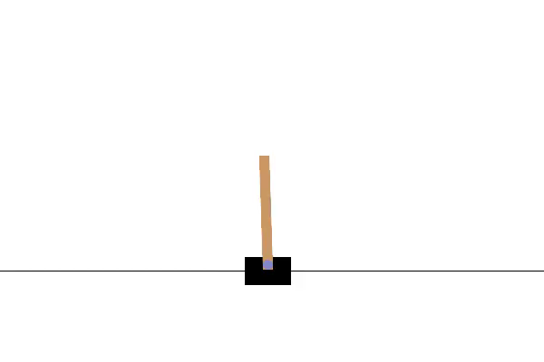


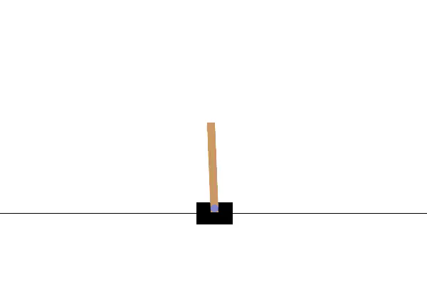
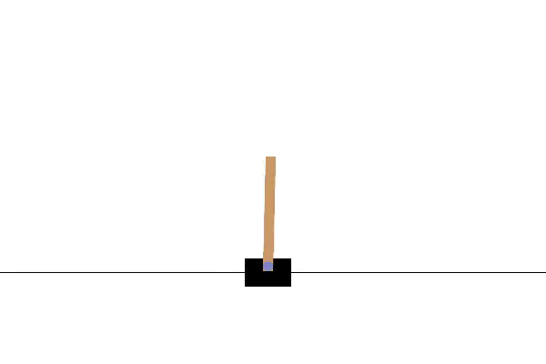
05 | Οπτικοποίηση Συμπεριφοράς Πράκτορα (Inference) - Επίδειξη
Είσοδος
Hidden 2
Έξοδος
Υπολογιστική Νοημοσύνη – Βαθιά Ενισχυτική Μάθηση | CartPole DQN

Slide 12

05 | Συμπεράσματα & Μελλοντικές Επεκτάσεις
Βασικά Συμπεράσματα
Μελλοντικές Επεκτάσεις
Double DQN + Experience Replay: σταθερή εκπαίδευση χωρίς overestimation.
Βέλτιστες παράμετροι: lr=0.0001, hidden=128, decay=300.
Επίτευξη μέγιστης ανταμοιβής 500 (decay=300).
Σταθερή επίδοση 256.2/500 στην επίδειξη (5 επεισόδια).
Το MLP είναι επαρκές για χαμηλοδιάστατα περιβάλλοντα.
Dueling DQN
Χωριστή εκτίμηση V(s) και A(s,a)
Prioritized Experience Replay
Βαρύτερο sampling στα σημαντικά samples
LunarLander-v2
Εφαρμογή σε πιο σύνθετο περιβάλλον
Atari με CNN
Pixel-based input με convolutional layers
Ο αλγόριθμος Double DQN επέλυσε αποτελεσματικά το CartPole-v1 με σταθερή και αξιόπιστη επίδοση.
Υπολογιστική Νοημοσύνη – Βαθιά Ενισχυτική Μάθηση | CartPole DQN

Slide 13
Ευχαριστώ για την προσοχή σας!
Ερωτήσεις;
CartPole-v1 · Deep Q-Network · Double DQN · PyTorch · Gymnasium
Υπολογιστική Νοημοσύνη – Βαθιά Ενισχυτική Μάθηση | ΑΠΘ | 2025–2026

